Slide 1
Pronósticos

Slide 2
Introducción
Un pronóstico es una predicción de acontecimientos futuros que se utiliza con propósitos de planificación.
La gerencia necesita contar con pronósticos precisos para garantizar el éxito de su cadena de valor

Slide 3
Introducción
Las cambiantes condiciones de los negocios como resultado de la competencia mundial, el rápido cambio tecnológico y las crecientes preocupaciones por el medio ambiente han ejercido presiones sobre la capacidad de una empresa para generar pronósticos precisos.

Slide 4
Introducción
Los métodos de pronóstico pueden basarse en modelos matemáticos que utilizan los datos históricos disponibles, o en métodos cualitativos que aprovechan la experiencia administrativa y los juicios de los clientes, o en una combinación de las dos cosas.

Slide 5
Introducción
Los pronósticos son útiles tanto para la administración de los procesos como de la cadena de valor.
En el nivel de la cadena de valor, la empresa necesita los pronósticos para coordinarse con sus clientes y proveedores.
En el nivel de los procesos, los pronósticos de producción se necesitan para diseñar los diferentes procesos que se llevan a cabo en toda la organización, entre otros, identificar y solucionar los cuellos de botella internos.

Slide 6
Pronósticos en la organización
El pronóstico general de la demanda típicamente se origina en marketing, pero los clientes internos de toda la organización dependen de los pronósticos para también formular y ejecutar sus planes.
Los pronósticos son aportes cruciales de los planes de negocios, los planes anuales y los presupuestos.

Slide 7
Pronósticos en la organización
Finanzas necesita pronósticos para proyectar los flujos de efectivo y las necesidades de capital.
Recursos humanos necesita pronósticos para prever las necesidades de contratación y capacitación de personal.
Marketing es una de las fuentes principales de información de pronósticos de venta, porque es el área que se encuentra más cerca de los clientes externos.

Slide 8
Pronósticos en la organización
Operaciones necesita pronósticos para planear los niveles de producción, compras de servicios y materiales, mano de obra y programas de producción, inventarios y capacidades a largo plazo.

Slide 9
Pronósticos en la organización
Los gerentes de toda la organización elaboran pronósticos sobre muchas variables, aparte de la demanda futura, como las estrategias de los competidores, los cambios normativos y tecnológicos, los tiempos de procesamiento, los tiempos de espera de los proveedores y las pérdidas de calidad.

Slide 10
Pronósticos en la organización
Las herramientas para elaborar estos pronósticos con respecto a la demanda son: juicio, opiniones de personas conocedoras, promedios de experiencia, regresión y técnicas de series de tiempo.
Con estas herramientas, los pronósticos pueden mejorar.
Pese a todo, los pronósticos rara vez son perfectos.

Slide 11
Pronósticos en la organización
Los gerentes aceptan esta realidad y encuentran la forma de actualizar sus planes cuando se presenta el inevitable error de pronóstico o cuando ocurre un suceso inesperado.

Slide 12
Patrones de demanda
En la raíz de la mayoría de las decisiones de negocios se encuentra el reto de pronosticar la demanda del cliente.
Se trata de una tarea difícil porque la demanda de bienes y servicios suele variar considerablemente.

Slide 13
Patrones de demanda
Por ejemplo, es previsible que la demanda de fertilizante para el césped aumente en los meses de primavera y verano; sin embargo, en los fines de semana específicos en los que la demanda es más intensa, ésta depende de factores incontrolables, como el clima.

Slide 14
Patrones de demanda
A veces, los patrones son más previsibles.
Así, las horas pico del día en el centro de atención telefónica de un banco grande son de 9 de la mañana a 12 del día, y el día pico de la semana es el lunes.

Slide 15
Patrones de demanda
Las observaciones repetidas de la demanda de un producto o servicio en el orden en que se realizan forman un patrón que se conoce como serie de tiempo.
Los cinco patrones básicos de la mayoría de las series de tiempo aplicables a la demanda son:

Slide 16
Patrones de demanda
1. Horizontal. La fluctuación de los datos en torno de una media constante.
2. Tendencia. El incremento o decremento sistemático de la media de la serie a través del tiempo.
3. Estacional. Un patrón repetible de incrementos o decrementos de la demanda, dependiendo de la hora del día, la semana, el mes o la temporada.

Slide 17
Patrones de demanda
4. Cíclico. Una pauta de incrementos o decrementos graduales y menos previsibles de la demanda, los cuales se presentan en el transcurso de periodos más largos (años o decenios).
5. Aleatorio. La variación imprevisible de la demanda.

Slide 18
Patrones de demanda
Los patrones cíclicos provienen de dos influencias.
La primera de ellas es el ciclo económico, que incluye diversos factores por los que la economía pasa de una recesión a una expansión en el transcurso de varios años.
La otra influencia es el ciclo de vida del producto o servicio en cuestión, en el cual se reflejan las etapas de la demanda, desde el desarrollo hasta la declinación.

Slide 19
Patrones de demanda
El movimiento del ciclo económico es difícil de predecir porque se ve afectado por acontecimientos nacionales o internacionales, como las elecciones presidenciales o la agitación política en otros países.
Hacer un pronóstico de la tasa de crecimiento o disminución de la demanda en el ciclo de vida también es difícil.

Slide 20
Patrones de demanda
A veces, las empresas estiman la demanda de un nuevo producto a partir del historial de demanda del producto anterior que van a sustituir con el nuevo.

Slide 21
Patrones de demanda
Cuatro de los patrones de demanda (horizontal, de tendencia, estacional y cíclico) se combinan en diversos grados para definir el patrón fundamental de tiempo de demanda que corresponde a un producto o servicio.

Slide 22
Patrones de demanda
El quinto patrón, la variación aleatoria, es resultado de causas fortuitas y, por lo tanto, no puede pronosticarse.
La variación aleatoria representa un aspecto de la demanda por el que todos los pronósticos resultan equivocados.

Slide 23
Patrones de demanda
La figura muestra los cuatro primeros patrones de una serie de tiempo de la demanda, todos los cuales contienen variación aleatoria.
Una serie de tiempo puede contener cualquier combinación de estos patrones.

Slide 24
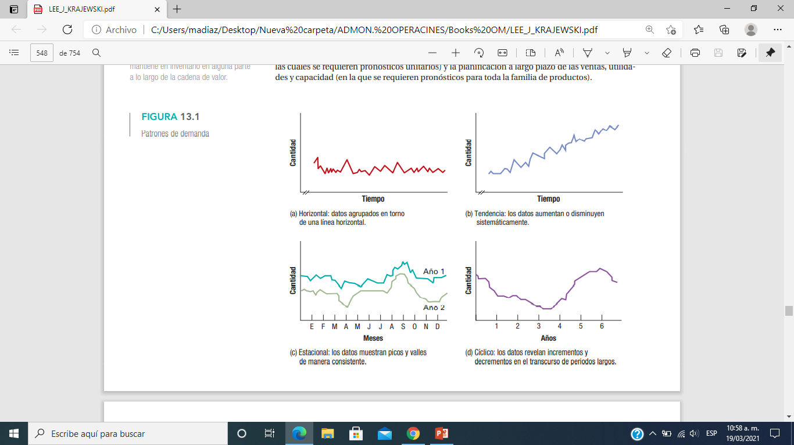
Patrones de demanda

Slide 25
Diseño del sistema de pronóstico
Antes de usar técnicas de pronóstico para el análisis de problemas de administración de operaciones, el gerente tiene que tomar tres decisiones:
1.-Qué va a pronosticar
2.-Qué tipo de técnica de pronóstico va a usar
3.-Qué tipo de software de computación utilizará.

Slide 26
La decisión de qué se va a pronosticar
Aunque se necesita algún tipo de estimación de la demanda para los bienes y servicios individuales que una compañía produce, puede ser más sencillo pronosticar la demanda total para grupos o conjuntos y derivar después los pronósticos correspondientes a productos o servicios individuales.

Slide 27
La decisión de qué se va a pronosticar
Además, la selección de la unidad de medición apropiada para efectuar los pronósticos (por ejemplo, unidades de producto o servicio u horas máquina) es tan importante como la elección del mejor método.

Slide 28
Nivel de agregación
Pocas compañías se equivocan en más de 5% en sus pronósticos de la demanda total de todos sus productos o servicios.
En cambio, la proporción de errores en los pronósticos elaborados para artículos individuales puede ser mucho más alta.

Slide 29
Nivel de agregación
Al agrupar varios productos o servicios similares en un proceso llamado agregación, las compañías tienen la posibilidad de realizar pronósticos más precisos.

Slide 30
Nivel de agregación
Muchas empresas utilizan un sistema de pronóstico de dos niveles, en el cual se realizan primero los pronósticos para familias de bienes o servicios cuyos requisitos de demanda son parecidos y tienen requerimientos comunes de procesamiento, mano de obra y materiales, y de esas cifras generales derivan después pronósticos para elementos individuales, que en ocasiones se conocen como stock-keeping units.

Slide 31
Stock-keeping unit (SKU)
Una stock-keeping unit (SKU) es un artículo o producto individual que tiene un código de identificación y se mantiene en inventario en alguna parte a lo largo de la cadena de valor, como en un centro de distribución.

Slide 32
Sock-keeping unit (SKU)

